Slide 1





Notes:
Khi tính giá trị của biểu thức có dấu ngoặc, có các phép tính cộng, trừ nhân , chia có các cách nào để thực hiện. Cô cùng các em tìm hiểu bài ngày hôm nay: Tính chất phân phối của phép nhân đối với phép cộng ( Tiết 1 )

Slide 2




NGỌN ĐỒI CHONG CHÓNG

Slide 3
1
5
2
4
3

Slide 4

Tính 18 x 1000 = ?
18 000

Slide 5
Tính 82 x 100 = ?
8 200

Slide 6
Tính 9 000 : 100 = ?
90

Slide 7
Tính
2 002 000 : 1 000
2 002

Slide 8
Tính 75 x 1 000 = ?
75 000

Slide 9

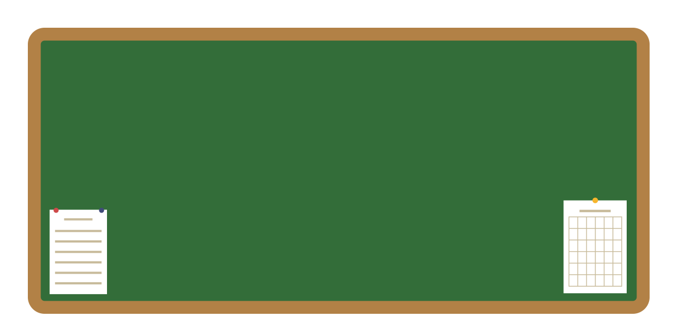




Slide 10

Notes:
Khi tính giá trị của biểu thức có dấu ngoặc, có các phép tính cộng, trừ nhân , chia có các cách nào để thực hiện. Cô cùng các em tìm hiểu bài ngày hôm nay: Tính chất phân phối của phép nhân đối với phép cộng ( Tiết 1 )

Slide 11
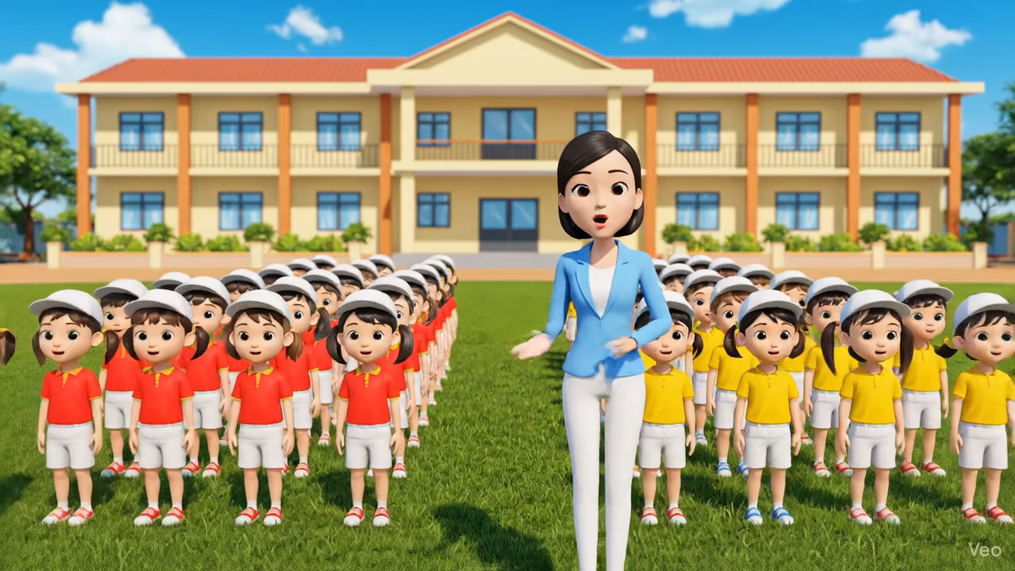

Slide 12


Một đội đồng diễn có 3 hàng mặc áo đỏ và 2 hàng mặc áo vàng, mỗi hàng đều có 15 người. Hỏi đội đồng diễn đó có tất cả bao nhiêu người?
Tớ tính tổng số hàng trước, rồi tính số người ở các hàng đó
Tớ tính riêng số người mặc áo đỏ, số người mặc áo vàng rồi cộng lại
15 x (3 + 2) = 15 x 5
= 75 người
15 x 3 + 15 x 2 = 45 + 30
= 75 người
15 x (3 + 2) = 15 x 3 + 15 x 2

Slide 13

Khi nhân một số với một tổng ta có thể nhân số đó với từng số hạng của tổng rồi cộng các kết quả với nhau.
a x (b + c) = a x b + a x c
Khi nhân một tổng với một số, ta có thể nhân từng số hạng của tổng với số đó rồi cộng các kết quả với nhau
(a + b) x c = a x c + b x c

Slide 14
Ví dụ:
5 x ( 3 + 4)
5 x (3 + 4) = 5 x 7
= 35
5 x (3 + 4) = 5 x 3 + 5 x 4
= 15 + 20
= 35

Slide 15


Slide 16
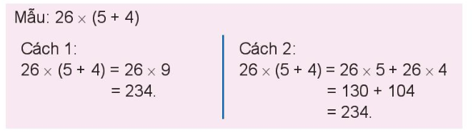
1
Tính bằng hai cách (theo mẫu)
a) 43 x (2 + 6)
b) (15 + 21) x 7

Slide 17
a) 43 x (2 + 6)
43 x (2 + 6) = 43 x 8
= 344
43 x (2 + 6) = 43 x 2 + 43 x 6
= 86 + 258
= 344

Slide 18
b) (15 + 21) x 7
(15 + 21) x 7= 36 x 7
= 252
(15 + 21) x 7= 15 x 7 + 21 x 7
= 105 + 147
= 252

Slide 19
2
a) Tính giá trị của các biểu thức sau với m = 4, n = 5, p = 3.
m x (n + p) = 4 x (5 + 3) = 4 x 8 = 32
(m + n) x p = (4 + 5) x 3 = 9 x 3 = 27
m x n + m x p = 4 x 5 + 4 x 3 = 20 + 12 = 32
m x p + n x p = 4 x 3 + 5 x 3 = 12 + 15 = 27

Slide 20
2
b) Hai biểu thức nào ở câu a có giá trị bằng nhau?
m x (n + p) = m x n + m x p
(m + n) x p = m x p + n x p

Slide 21
Khối lớp Bốn có 2 lớp học vẽ, khối lớp Ba có 3 lớp học vẽ, mỗi lớp học vẽ có 12 bạn. Hỏi cả hai khối lớp có bao nhiêu bạn học vẽ?
3
Cách 1:
Cả hai khối lớp có số bạn học vẽ là :
12 x 2 + 12 x 3 = 60 (bạn)
Đáp số : 60 bạn
Cách 2:
Cả hai khối lớp có số bạn học vẽ là:
12 x (2 + 3) = 60 ( bạn )
Đáp số: 60 bạn

Slide 22


Slide 23
Tính nhanh
67 x 7 + 67 x 93
= 67 x ( 7 + 93 )
= 67 x 100
= 6 700

Slide 24

CÔ LIN

